Slide 1
24 | MySQL是怎么保证主备一致的？
环境准备
mysql> CREATE TABLE `t` (
`id` int(11) NOT NULL,
`a` int(11) DEFAULT NULL,
`t_modified` timestamp NOT NULL DEFAULT CURRENT_TIMESTAMP,
PRIMARY KEY (`id`),
KEY `a` (`a`),
KEY `t_modified`(`t_modified`)
) ENGINE=InnoDB;
insert into t values(1,1,'2018-11-13');
insert into t values(2,2,'2018-11-12');
insert into t values(3,3,'2018-11-11');
insert into t values(4,4,'2018-11-10');
insert into t values(5,5,'2018-11-09');

Slide 2
24 | MySQL是怎么保证主备一致的？
MySQL主备的基本原理
client
client
状态1
状态2
MySQL A
MySQL B
MySQL A
MySQL B
Readonly
Readonly
把B设置为只读（readonly）模式的考虑：
1，运营类查询语句到备库查，设置为只读防止误操作。
2，防止切换逻辑有bug，比如切换过程中出现双写，造成主备不一致。
3，可以用readonly来判断是否为备库。
readonly对超级权限用户无效
同步更新线程拥有超级权限。

Slide 3
24 | MySQL是怎么保证主备一致的？
update语句在主备间执行流程
start
ack
master A
redo log buffer
undo log
(mem)
data
(mem)
redo log
(prepare in disk)
binlog
redo log
(commit in disk)
bg_thread
undo log
(disk)
data
(disk)
dump_thread
slave B
（change master to A）
长连接
data
（disk）
sql_thread
relay log
io_thread

Slide 4
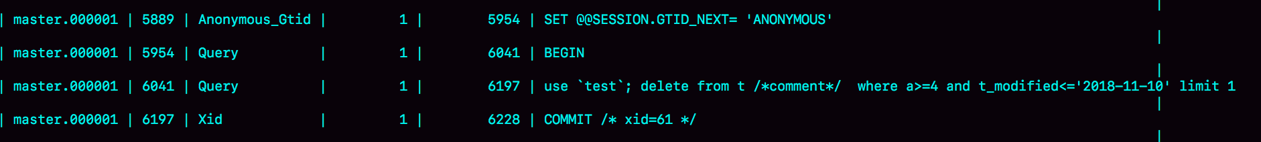
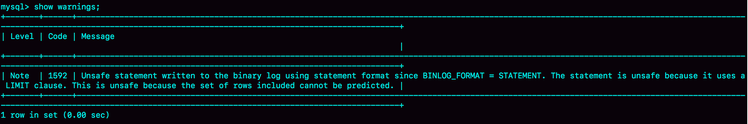
24 | MySQL是怎么保证主备一致的？
binlog的三种格式——statement
mysql> delete from t /*comment*/ where a>=4 and t_modified<='2018-11-10' limit 1;
开启一个事务
查看binlog中的内容：show binlog events in ‘master.000001’
xid是与binlog中相对应的事务id
忠实的SQL原文
delete命令产生的warning，当前binlog设置为statement，且有limit。所以是unsafe的
这条delete语句，如果在主库执行时选择索引a，备库执行时选择索引t_modified，就会造成数据不一致
选索引A删除a=4行
选t_modified删除a=5行

Slide 5
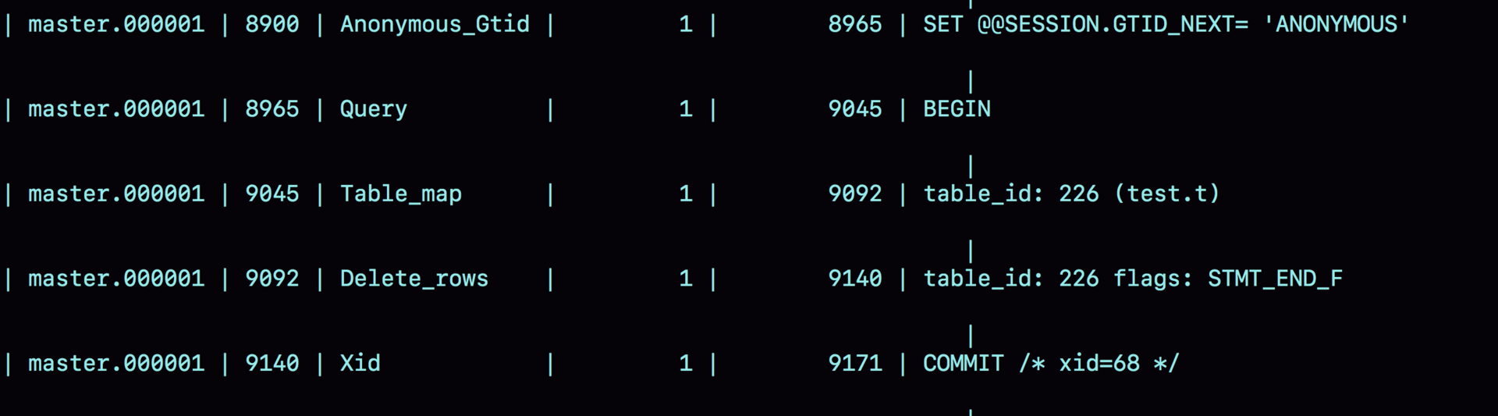
24 | MySQL是怎么保证主备一致的？
binlog的三种格式——row
mysql> delete from t /*comment*/ where a>=4 and t_modified<='2018-11-10' limit 1;
查看binlog中的内容：
说明接下来要操作的表
说明即将执行的操作是删除
这条delete语句，如果在主库执行时选择索引a，备库执行时选择索引t_modified，就会造成数据不一致
选索引A删除a=4行
选t_modified删除a=5行

Slide 6
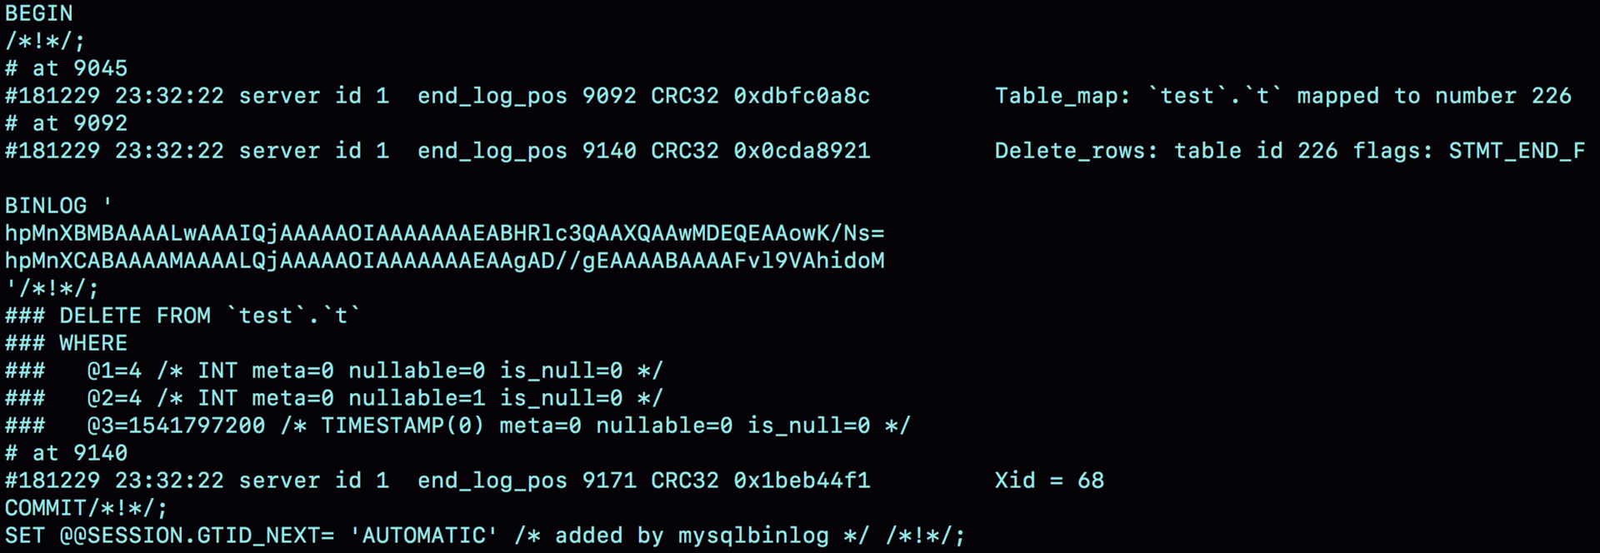
24 | MySQL是怎么保证主备一致的？
binlog的三种格式——row
mysql> delete from t /*comment*/ where a>=4 and t_modified<='2018-11-10' limit 1;
查看binlog详细信息：mysqlbinlog -vv data/master.000001 --start-position=8900;
表示事务是在server_id=1这个库上执行
设置binlog_checksum为CRC32，于是每个event都有CRC32的值
每个表都会map到某个数字
当binlog_format设置成row，
binlog里记录了删除行的主键id。
当备库执行时，就很确定地删除id=4的行，不会造成删除不同行的问题。
由于使用了-vv参数，可以看到各个字段的值。
由于binlog_row_image的默认配置是FULL，所以包含了删掉的行的所有字段的值。
xid event表示事务被正确地提交了。
row格式的binlog记录了修改前修改后的所有信息，利于恢复数据，无论是delete、insert、update等
MariaDB的Flashback工具的原理
这条delete语句，如果在主库执行时选择索引a，备库执行时选择索引t_modified，就会造成数据不一致
选索引A删除a=4行
选t_modified删除a=5行

Slide 7
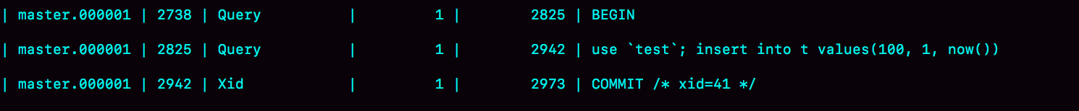
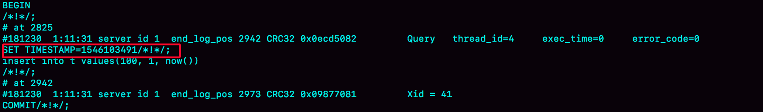
24 | MySQL是怎么保证主备一致的？
binlog的三种格式——mixed
1，statement格式可能会造成主备不一致。（通常认为不合理的设置）
2，row的缺点是很占空间。考虑delete语句删掉10万行数据。
3，折中方案。MySQL自己判断SQL语句是否会引起主备不一致，再去选择哪种格式。
看一个问题：insert into t values(10,10, now());
MySQL居然用了statement，
过了1分钟备库执行会造成不一致吗？
mysqlbinlog工具查看：
写死了时间
用binlog来恢复数据的标准做法：用mysqlbinlog工具解析出来，然后把解析结果整个发给MySQL来执行：
mysqlbinlog master.000001 --start-position=2738 --stop-position=2973 | mysql -h127.0.0.1 -P13000 -u$user -p$pwd;
将master.000001文件里面从第2738字节到第2973字节中间这段内容解析出来，放到MySQL去执行
这条delete语句，如果在主库执行时选择索引a，备库执行时选择索引t_modified，就会造成数据不一致
选索引A删除a=4行
选t_modified删除a=5行

Slide 8
24 | MySQL是怎么保证主备一致的？
循环复制问题——双主结构
client
client
状态1
状态2
MySQL A
MySQL B
MySQL A
MySQL B
Readonly
Readonly
为了避免循环复制：
1，规定两个库的server id 必须不同。如果相同，则不能设定为主备关系。
2，备库接到binlog并重放，生成与原binlog的server id相同的新的binlog；
3，每个库在收到日志后，先判断server id，如果相同表示是自己生成的，直接丢弃。
千万不要随意使用命令 set global server_id=x 来修改server_id。
readonly对超级权限用户无效
同步更新线程拥有超级权限。

